Slide 1


Slide 2






تعيين تلميذ(ة) للإجابة
توجيهات و شرح التعليمات
عرض فيديو
المرور بين الصفوف للمساعدة و تصحيح الإنجازات
عمل في ثنائيات
نهاية الشريط، المرور إلى الشريحة الموالية.

Slide 3

تنظيم حصص الأسبوع
اليوم 4 -
اليوم1 -
استماع وتحدث: مراجعة
قراءة : مراجعة وتوليف
كتابة : إملاء – إنتاج كتابي
استماع وتحدث: مراجعة
قراءة : مراجعة الحروف ص - ذ - ز. - ط
كتابة : إملاء – إنتاج كتابي
اليوم 2 -
استماع وتحدث: مراجعة
قراءة : مراجعة الحروف ض - ن – ع - ت
كتابة : إملاء – إنتاج كتابي
اليوم 3 -
استماع وتحدث: مراجعة
قراءة : مراجعة وتوليف
كتابة : إملاء – إنتاج كتابي

Slide 4





هيكلة حصة اليوم
-01افتتاح الحصة
الترحيب وتدبير السلوك
-02استماع وتحدث
حكاية المفاجأة السارة: مراجعة
معجم الأسرة والعائلة: مراجعة
تحدث: وصف صورة
70
-03قراءة / كتابة
مراجعة الحروف وقراءة مقاطع وكلمات تتضمن : ض - ن – ع - ت
كتابة مقاطع وكلمات.

Slide 5

عند نهاية الحصة
على الأقل 80% من المتعلمين سيكونون قادرين على:
الإجابة بشكل صحيح على أسئلة تخص الحكاية ومعجم الأسرة؛
تسمية الحروف وقراءة مقاطع وكلمات تتضمن الحروف المقدمة.
كتابة مقاطع وكلمات.

Slide 6

افتتاح الحصة
افتتاح الحصة
الترحيب وتدبير السلوك

Slide 7


مرحبا بكم ، سننطلق في حصة اللغة العربية.
اختــتام الحــصة
قراءة/ كتابة
استـماع وتحدث
افتتاح الحصة

Slide 8


قبل أن نبدأ حصة اليوم سأذكركم بشروط الحصول على نجمة التميز.
اختــتام الحــصة
قراءة/ كتابة
استـماع وتحدث
افتتاح الحصة
أُنْصِتُ وأَنْتَبِهُ جَيِّداً للدَّرْسِ.
دونَ أَنْ أَقِفَ، أَرْفَعُ أُصْبُعي لِلْإجابَةِ.

Slide 9


ضعوا اللوحة والكراسة في القمطر.
اختــتام الحــصة
قراءة/ كتابة
استـماع وتحدث
افتتاح الحصة

Slide 10

استماع وتحدث
2
استماع وتحدث
حكاية المفاجأة السارة: مراجعة
معجم الأسرة والعائلة: مراجعة
تحدث: وصف صورة

Slide 11
1. تضم المراجعة الخاصة بالاستماع والتحدث الأنشطة التالية: نشاط تقويم فهم المسموع (5 دقائق) – نشاط التذكير بمعجم المدرسة (10 دقائق) – نشاط وصف صورة (15 دقيقة).
2. يبدأ الأستاذ بنشاط تقويم فهم المسموع عن طريق طرح سؤالين في كل حصة. يجيب المتعلمون على الألواح بكتابة رقم الجواب الصحيح. قبل الإجابة يتأكد الأستاذ من فهم المتعلمين للسؤال ولكيفية الإجابة مع ضرورة قراءة الاقتراحات المكتوبة والرقم المرافق لكل اقتراح.
3. في نشاط المعجم يطلب من المتعلمين كتابة رقم الصورة المناسبة للكلمة التي يقولها الأستاذ ، إذا تمكن 80% من المتعلمين من التعرف على الكمات فيمر الأستاذ مباشرة لتقديم نشاط وصف صورة. أما إن كانت النسبة تقل عن ذلك، يضيف الأستاذ نشاط أنا أشير وأنت تقول مع ترديد الكلمات حتى يتمكن أغلب المتعلمين من تذكرها.
4. يحرص الأستاذ في نشاط التحدث: وصف صورة، على صياغة الجواب بجملة تامة مفيدة وترديدها من طرف كل المتعلمين.

Slide 12
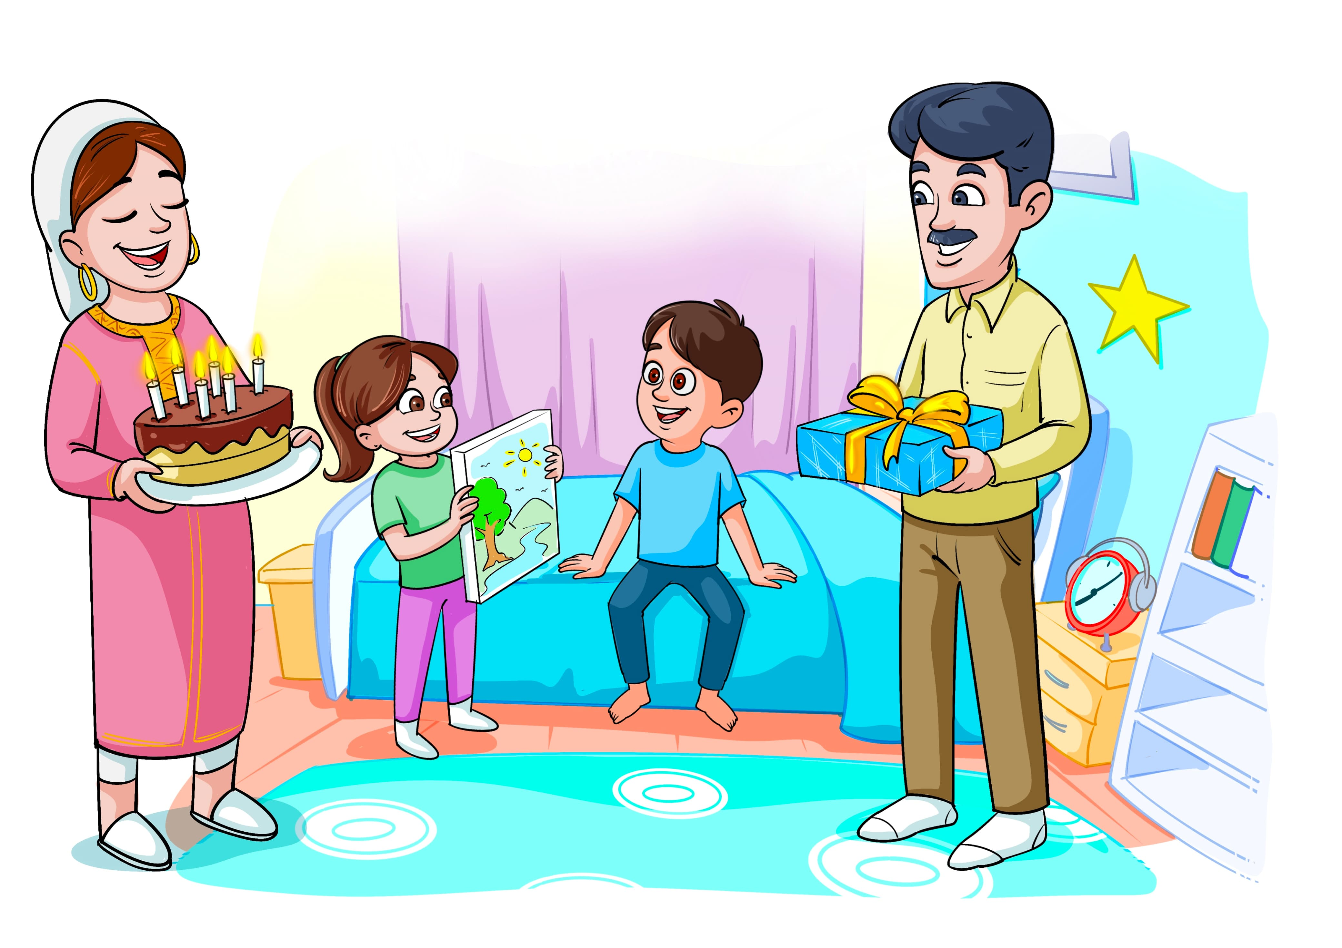
استمعنا في حصص سابقة لحكاية "المفاجأة السارة". ماذا تتذكرون منها؟
اختــتام الحــصة
قراءة/ كتابة
استـماع وتحدث
افتتاح الحصة

Slide 13

اليوم سأطرح عليكم أسئلة حول الحكاية وأنتم تجيبون على ألواحكم.
اختــتام الحــصة
قراءة/ كتابة
استـماع وتحدث
افتتاح الحصة

Slide 14
لماذا شعر "صفوان" بالحزن؟ سأقرأ الاختيارات. اكتبوا الرقم الصحيح على اللوحة.
اختــتام الحــصة
قراءة/ كتابة
استـماع وتحدث
افتتاح الحصة
1
لِأَنَّ أُمَّهُ لَمْ تُحَضِّـرْ لَهُ كَعْكَةَ اؐلْميلادِ.
2
لِأَنَّ أَباهُ لَمْ يُحْضِـرْ لَهُ هَدِيَّةً.
3
لِأَنَّهُ بَقِـيَ وَحيداً في اؐلْمَنْـزِلِ.
4
لِأَنَّ اؐلْجَميعَ مُنْشَغِلࣱ عَنْهُ.

Slide 15
أحسنتم، الجواب الصحيح هو 4
اختــتام الحــصة
قراءة/ كتابة
استـماع وتحدث
افتتاح الحصة
1
لِأَنَّ أُمَّهُ لَمْ تُحَضِّـرْ لَهُ كَعْكَةَ اؐلْميلادِ.
2
لِأَنَّ أَباهُ لَمْ يُحْضِـرْ لَهُ هَدِيَّةً.
3
لِأَنَّهُ بَقِـيَ وَحيداً في اؐلْمَنْـزِلِ.
4
لِأَنَّ اؐلْجَميعَ مُنْشَغِلࣱ عَنْهُ.

Slide 16
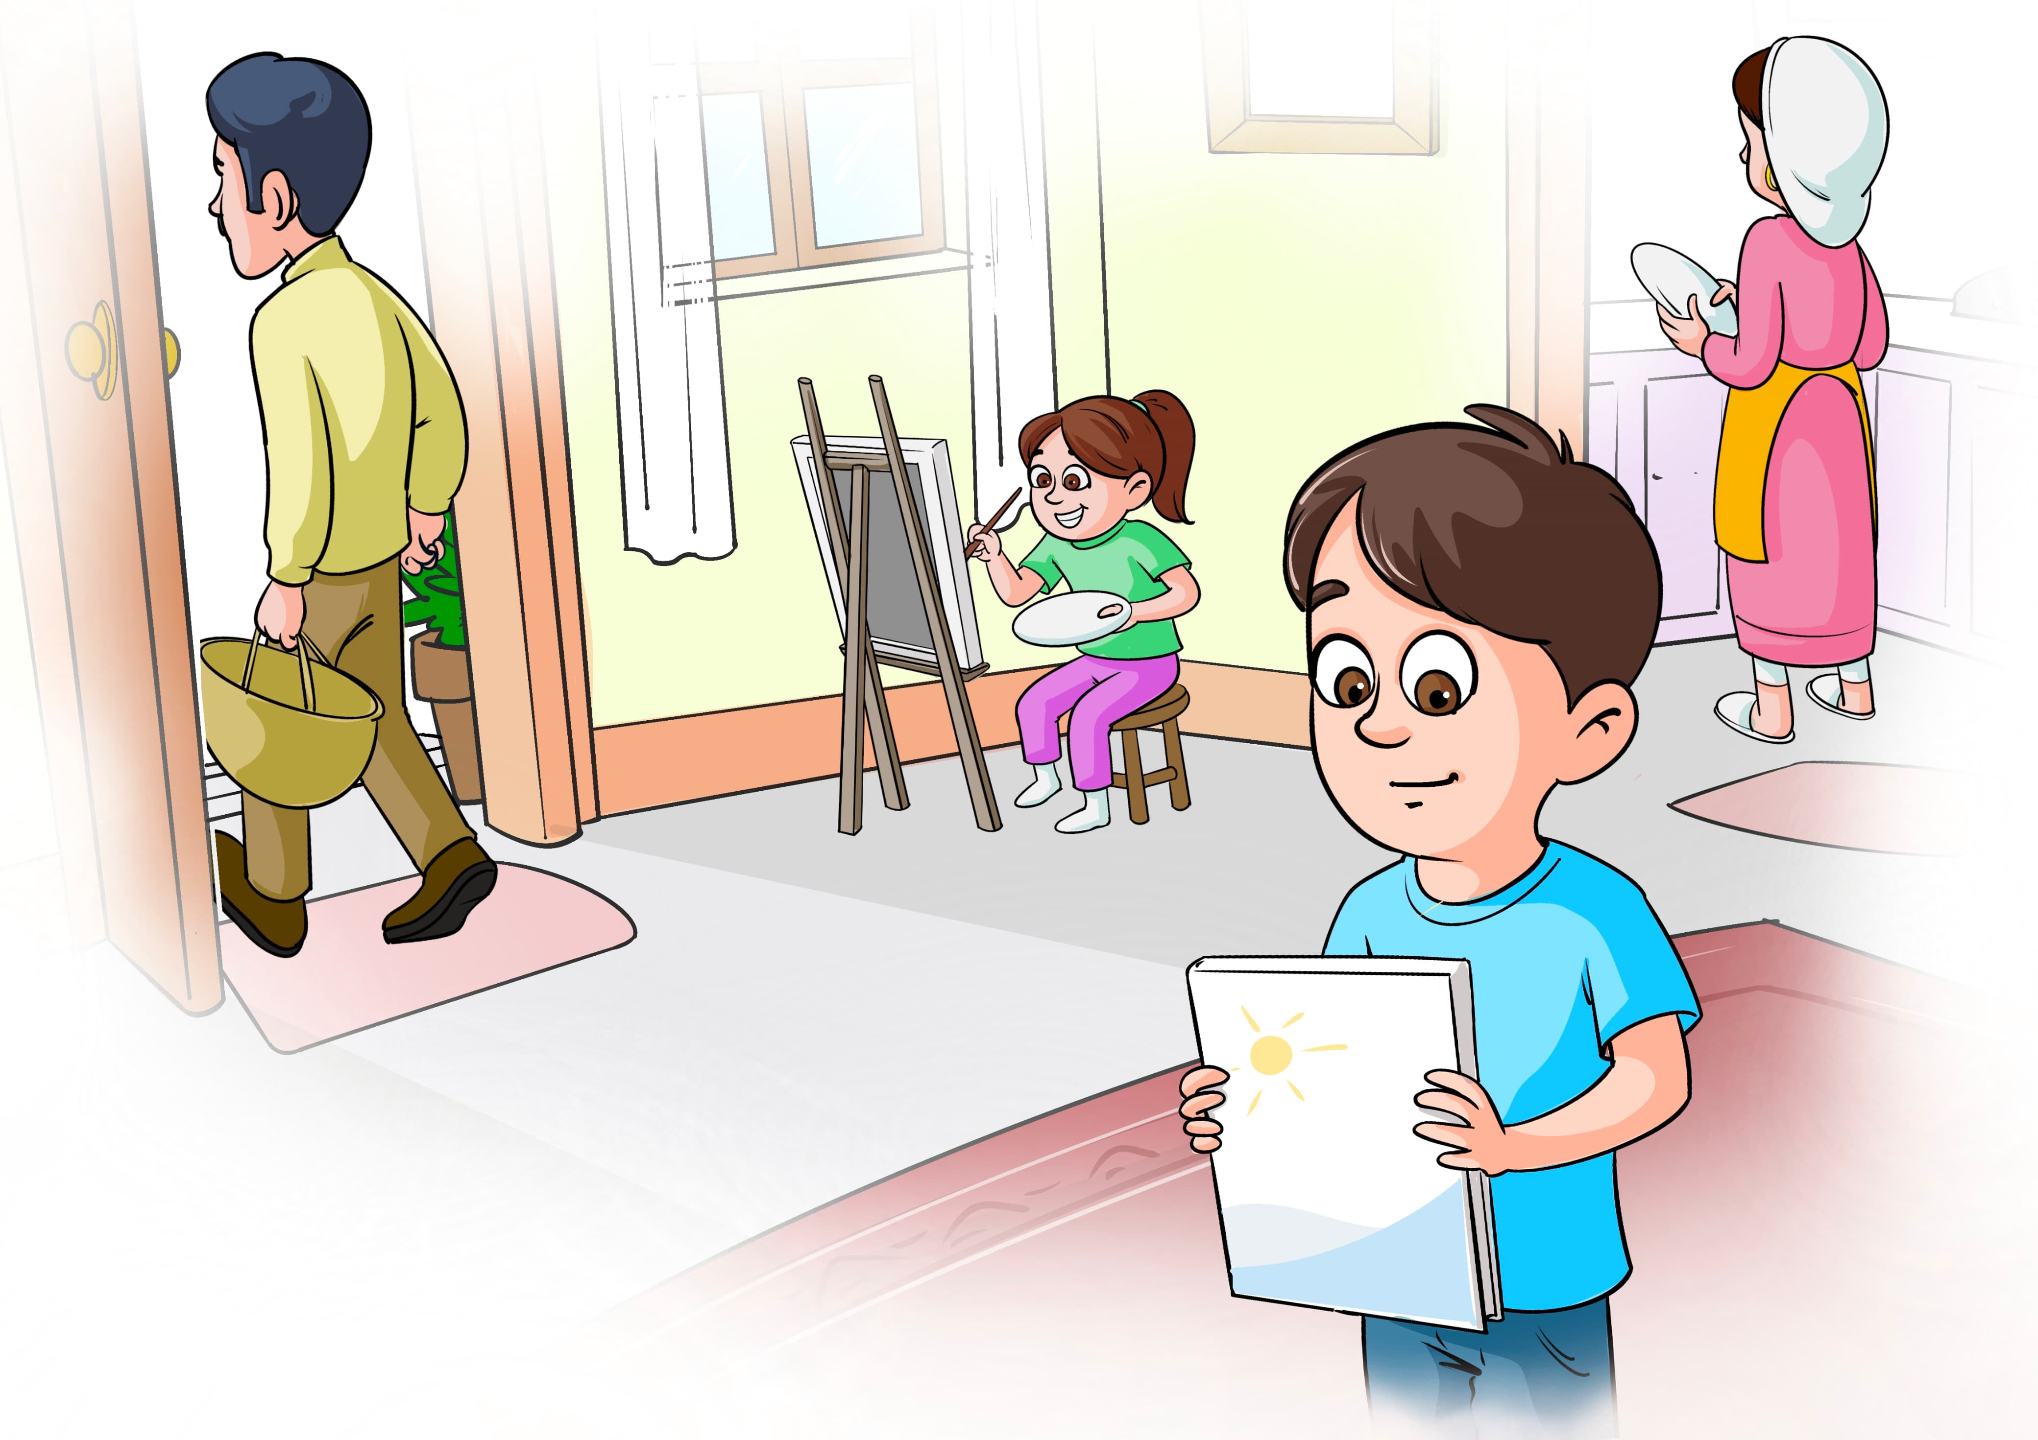
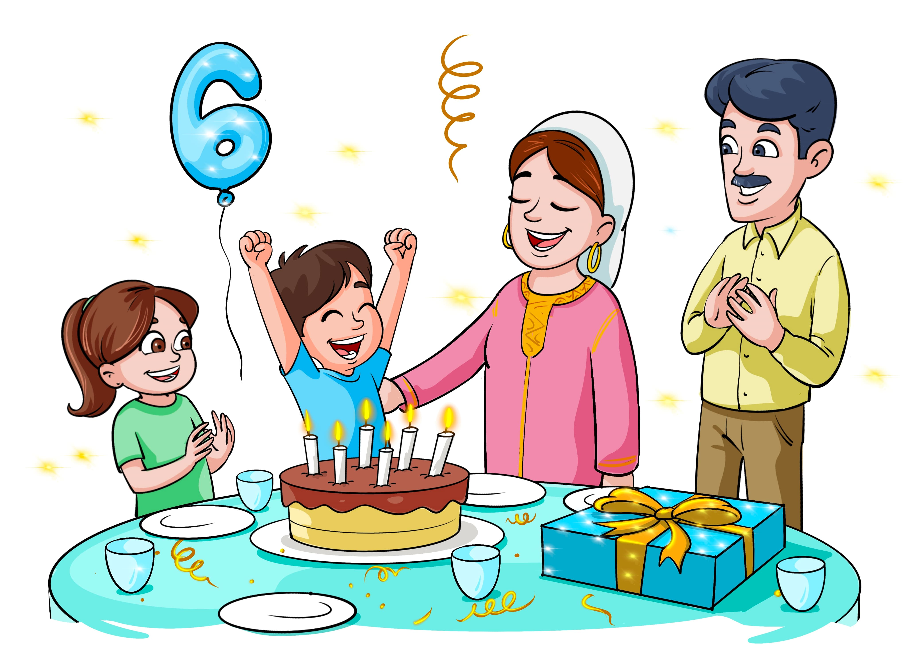
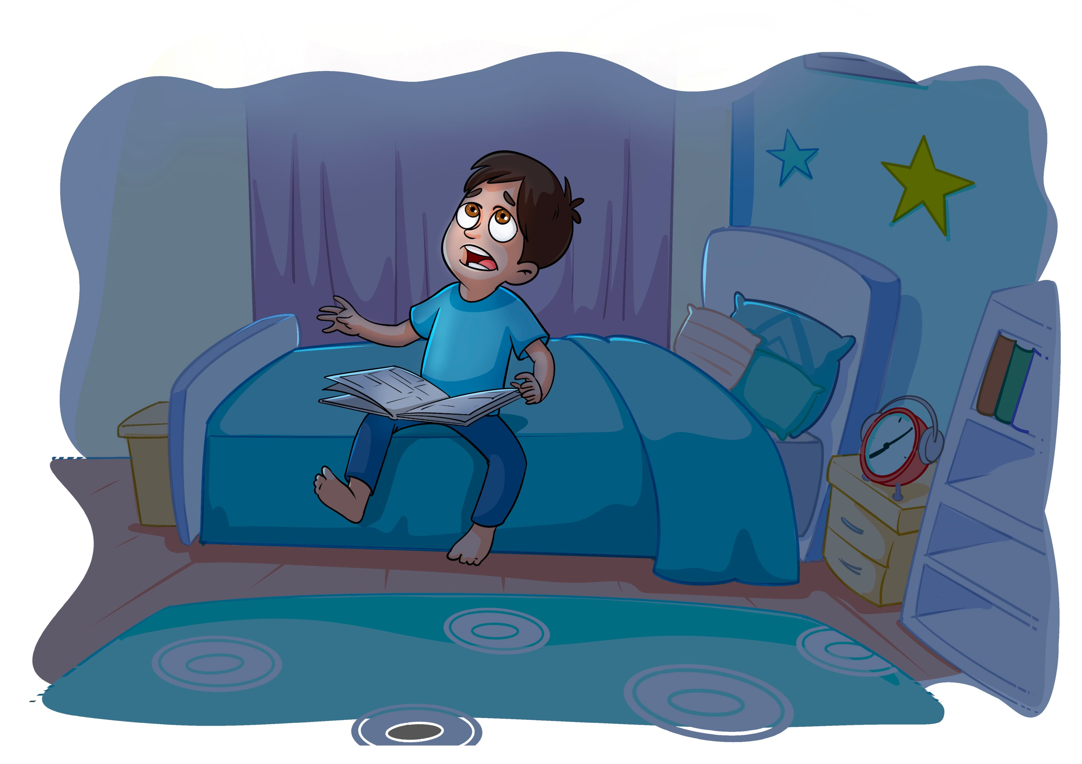
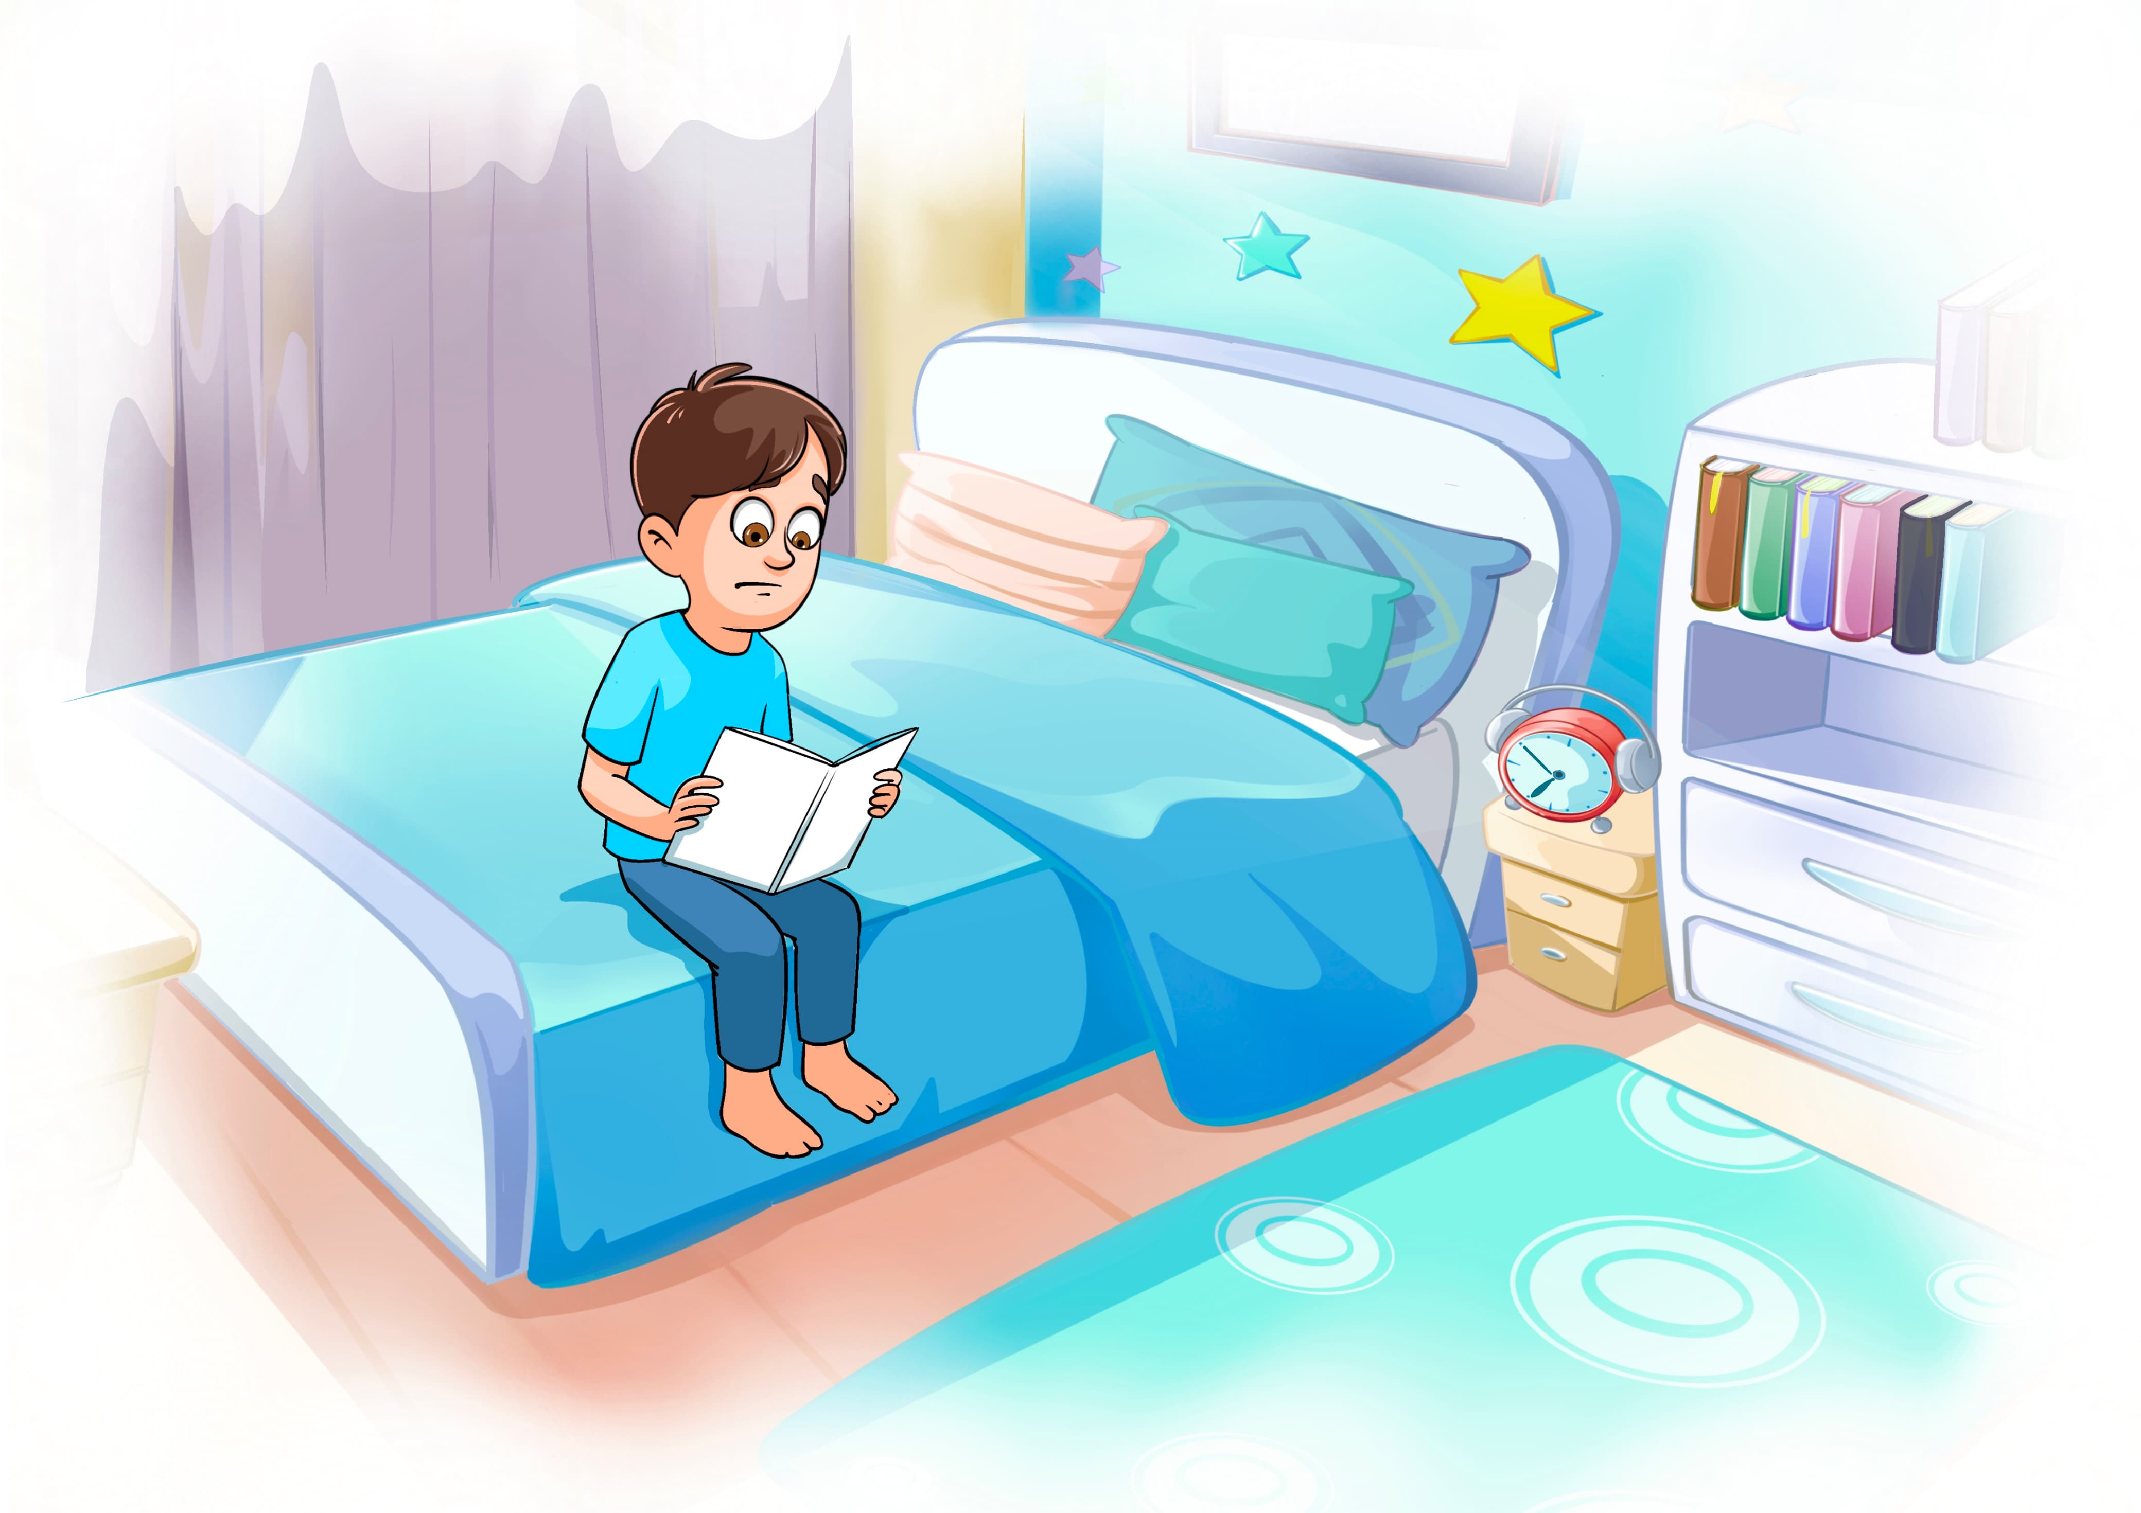
اكتبوا على ألواحكم رقم المشهد الذي يمثل بداية الحكاية.
اختــتام الحــصة
قراءة/ كتابة
استـماع وتحدث
افتتاح الحصة
3
2
1
5
4

Slide 17
الجواب الصحيح هو: 3
اختــتام الحــصة
قراءة/ كتابة
استـماع وتحدث
افتتاح الحصة
3
2
1
5
4

Slide 18
اكتبوا بالترتيب، أرقام المشاهد التي تمثل وسط الحكاية
اختــتام الحــصة
قراءة/ كتابة
استـماع وتحدث
افتتاح الحصة
3
2
1
5
4

Slide 19
الجواب الصحيح هو: 4 – 5 – 2.
اختــتام الحــصة
قراءة/ كتابة
استـماع وتحدث
افتتاح الحصة
2
3
1
5
4

Slide 20
اكتبوا رقم المشهد الذي يمثل نهاية الحكاية.
اختــتام الحــصة
قراءة/ كتابة
استـماع وتحدث
افتتاح الحصة
3
2
1
5
4

Slide 21
الجواب الصحيح هو: 1.
اختــتام الحــصة
قراءة/ كتابة
استـماع وتحدث
افتتاح الحصة
1
3
2
5
4

Slide 22
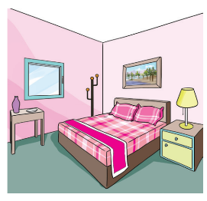
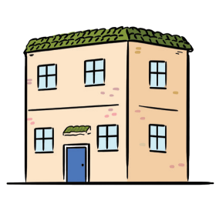
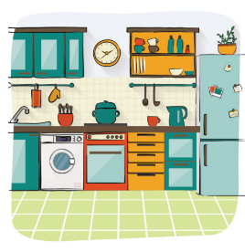
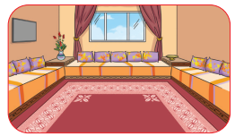
انتبهوا الآن. سنتذكر الكلمات التي تعلمناها. ستكتبون على ألواحكم رقم الكلمة التي سأذكرها.
اختــتام الحــصة
قراءة/ كتابة
استـماع وتحدث
افتتاح الحصة
2
1
4
3

Slide 23
على ألواحكم، اكتبوا رقم: غرفة الضيوف.
اختــتام الحــصة
قراءة/ كتابة
استـماع وتحدث
افتتاح الحصة
2
1
4
3

Slide 24
الجواب الصحيح هو 3. رددوا: غرفة الضيوف.
اختــتام الحــصة
قراءة/ كتابة
استـماع وتحدث
افتتاح الحصة
3

Slide 25
على ألواحكم، اكتبوا رقم: منزل.
اختــتام الحــصة
قراءة/ كتابة
استـماع وتحدث
افتتاح الحصة
2
1
4
3

Slide 26
الجواب الصحيح هو 1. رددوا: منزل
اختــتام الحــصة
قراءة/ كتابة
استـماع وتحدث
افتتاح الحصة
1

Slide 27
اكتبوا رقم: مطبخ.
اختــتام الحــصة
قراءة/ كتابة
استـماع وتحدث
افتتاح الحصة
2
1
4
3

Slide 28
الجواب الصحيح هو 4. رددوا: مطبخٌ
اختــتام الحــصة
قراءة/ كتابة
استـماع وتحدث
افتتاح الحصة
4

Slide 29
اكتبوا رقم: غرفة.
اختــتام الحــصة
قراءة/ كتابة
استـماع وتحدث
افتتاح الحصة
2
1
4
3

Slide 30
الجواب الصحيح هو 2. رددوا: غرفة
اختــتام الحــصة
قراءة/ كتابة
استـماع وتحدث
افتتاح الحصة
2

Slide 31
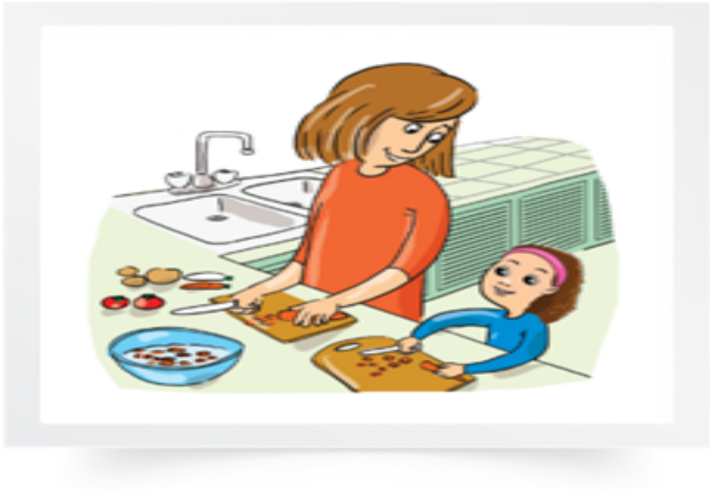
الآن سنصف مضمون صورة . أنا أطرح سؤالا وأنتم تجيبون بجملة تامة.
اختــتام الحــصة
قراءة/ كتابة
استـماع وتحدث
افتتاح الحصة

Slide 32
أين توجد الأم؟ أجيبوا بجملة تامة.
اختــتام الحــصة
قراءة/ كتابة
استـماع وتحدث
افتتاح الحصة

Slide 33
أحسنتم، توجد الأم في المطبخ. رددوا. ردد أنت.
اختــتام الحــصة
قراءة/ كتابة
استـماع وتحدث
افتتاح الحصة

Slide 34
ماذا تفعل الأم؟ أجيبوا بجملة تامة.
اختــتام الحــصة
قراءة/ كتابة
استـماع وتحدث
افتتاح الحصة

Slide 35
أحسنتم، تحضر الأم الطعام. رددوا. ردد أنت.
اختــتام الحــصة
قراءة/ كتابة
استـماع وتحدث
افتتاح الحصة

Slide 36
ماذا تفعل البنت؟ أجيبوا بجملة تامة.
اختــتام الحــصة
قراءة/ كتابة
استـماع وتحدث
افتتاح الحصة

Slide 37
أحسنتم، تساعد البنت أمها. رددوا. ردد أنت.
اختــتام الحــصة
قراءة/ كتابة
استـماع وتحدث
افتتاح الحصة

Slide 38
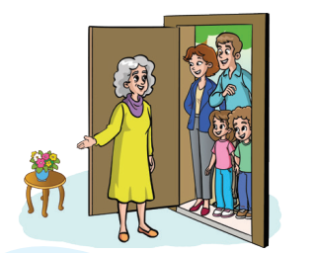
من حضر إلى المنزل؟ أجيبوا بجملة تامة.
اختــتام الحــصة
قراءة/ كتابة
استـماع وتحدث
افتتاح الحصة

Slide 39
أحسنتم، حضر الضيوف إلى المنزل. رددوا. ردد أنت.
اختــتام الحــصة
قراءة/ كتابة
استـماع وتحدث
افتتاح الحصة

Slide 40
ماذا تفعل العمة؟ أجيبوا بجملة تامة.
اختــتام الحــصة
قراءة/ كتابة
استـماع وتحدث
افتتاح الحصة

Slide 41
أحسنتم، تُرحِّبُ العمةُ بالضيوفِ. رددوا. ردد أنت.
اختــتام الحــصة
قراءة/ كتابة
استـماع وتحدث
افتتاح الحصة

Slide 42

وقت النجمة الآن. الفائز بنجمة المشاركة بهدوء هو (هي) ........... صفقوا له (لها).
اختــتام الحــصة
قراءة/ كتابة
استـماع وتحدث
افتتاح الحصة

Slide 43

استراحة قصيرة قبل أن نواصل. قفوا، سنقوم بحركات 
اختــتام الحــصة
قراءة/ كتابة
استـماع وتحدث
افتتاح الحصة

Slide 44

قراءة/ كتابة
3
70
قراءة/ كتابة
مراجعة الحروف وقراءة مقاطع وكلمات تتضمن: ض - ن – ع - ت
كتابة مقاطع وكلمات.

Slide 45
1. تبدا حصة المراجعة الخاصة بالقراءة برائز كتابة الحروف: يكتب المتعلمون الحروف المملاة على. المتعلمون الذين لم يتمكنوا من كتابة جميع الحروف بشكل صحيح يصنفون في الفئة د. يحرص الأستاذ على تخصيص هذه الفئة بالعناية المركزة حتى يتمكنوا من تسمية الحروف المحددة في كل حصة مراجعة.
2. يوجه الأستاذ متعلمي الفئة د والفئة ج (تسمي الحروف ولكن تتعثر في قراءة المقاطع وفي دمجها لقراءة كلمات) إلى قراءة الشرائح التي تتضمن قراءة المقاطع والتدرب على الدمج مع المواكبة القريبة للأستاذ.
3. يعمل الأستاذ طيلة فترة المراجعة على أن يتمكن على الأقل 80% من متعلميه من قراءة الكلمات. التلميذ الذي يقرأ الكلمة مقطعا مقطعا ثم يعيد قراءة الكلمة مرة واحدة تعتبر قراءته صحيحة.
3. يبدأ الأستاذ نشاط الكتابة بإملاء مقاطع. إذا كانت إجابات 80 % من المتعلمين صحيحة فيمر الأستاذ مباشرة لإملاء كلمات دون تحضير مسبق. أما إن كانت النسبة أقل من ذلك، فيعتمد الأستاذ الإملاء المحضر، أي يرى المتعلمون الكلمة أولا ثم يتم إخفاؤها وإعادة كتابتها، وقد يقوم الأستاذ بإعادة نمذجة كتابة كلمات مملاة إذا رأى الحاجة لذلك.
4. تخصص 15 دقيقة قبل نهاية الحصة لتفريد التعلمات، حيث يشغل الأستاذ المتعلمين المتحكمين بالقراءة والكتابة على الكراسة، ويهتم بالفئات غير المتحكمة (في ركن الدعم أو على السبورة) لإعادة مواكبتها في قراءة وكتابة الحروف والمقاطع والكلمات).

Slide 46
خذوا الألواح، ستكتبون الحروف التي أملي عليكم.
اختــتام الحــصة
قراءة/ كتابة
استـماع وتحدث
افتتاح الحصة

Slide 47
اكتبوا حرف ....
اختــتام الحــصة
قراءة/ كتابة
استـماع وتحدث
افتتاح الحصة

Slide 48
هذا هو حرف النون. رددوا حرف النون .
اختــتام الحــصة
قراءة/ كتابة
استـماع وتحدث
افتتاح الحصة
ن

Slide 49
اكتبوا حرف ....
اختــتام الحــصة
قراءة/ كتابة
استـماع وتحدث
افتتاح الحصة

Slide 50
هذا هو حرف التاء. رددوا حرف التاء.
اختــتام الحــصة
قراءة/ كتابة
استـماع وتحدث
افتتاح الحصة
ت

Slide 51
اكتبوا حرف ....
اختــتام الحــصة
قراءة/ كتابة
استـماع وتحدث
افتتاح الحصة

Slide 52
هذا هو حرف الضاد. رددوا حرف الضاد.
اختــتام الحــصة
قراءة/ كتابة
استـماع وتحدث
افتتاح الحصة
ض

Slide 53
اكتبوا حرف ....
اختــتام الحــصة
قراءة/ كتابة
استـماع وتحدث
افتتاح الحصة

Slide 54
هذا هو حرف العين. رددوا حرف العين.
اختــتام الحــصة
قراءة/ كتابة
استـماع وتحدث
افتتاح الحصة
ع

Slide 55
أقرأ رددوا بعدي.
اختــتام الحــصة
قراءة/ كتابة
استـماع وتحدث
افتتاح الحصة
ت
ع
ن
ض

Slide 56
من يقرأ؟ (خاص بالفئة د)
اختــتام الحــصة
قراءة/ كتابة
استـماع وتحدث
افتتاح الحصة
ت
ع
ن
ض

Slide 57

الآن سأقرأ مقاطع الحروف، أنا أقرأ وأنتم ترددون بعدي
اختــتام الحــصة
قراءة/ كتابة
استـماع وتحدث
افتتاح الحصة
صَضْـ | ضَـ | ضُ | ـضِـ
ـنى | ني | ـنو | نا
عاً | ـع | ـعاً | عٍ
ـةٍ | تاً | ت | تُـ

Slide 58
من يقرأ؟ (خاص بالفئة د والفئة ج)
اختــتام الحــصة
قراءة/ كتابة
استـماع وتحدث
افتتاح الحصة
صَضْـ | ضَـ | ضُ | ـضِـ
ـنى | ني | ـنو | نا
عاً | ـع | ـعاً | عٍ
ـةٍ | تاً | ت | تُـ

Slide 59
أنا أقرأ وأنتم ترددون بعدي.
اختــتام الحــصة
قراءة/ كتابة
استـماع وتحدث
معــــــــــجم
نشاط اعتيادي
ضاعَ
ضا / عَ
بِنْت
بِنْـ / ـت
لُعْبَةً
لُعْـ / ـبَـ/ ـةً
مُذيع
مُـ / ـذيـ / ـع
بُسْتان
بُسْـ / ـتا / ن

Slide 60
من يقرأ؟ (خاص بمن يحتاج التدرب على الدمج)
اختــتام الحــصة
قراءة/ كتابة
استـماع وتحدث
معــــــــــجم
نشاط اعتيادي
ضاعَ
ضا / عَ
بِنْت
بِنْـ / ـت
لُعْبَةً
لُعْـ / ـبَـ/ ـةً
مُذيع
مُـ / ـذيـ / ـع
بُسْتان
بُسْـ / ـتا / ن

Slide 61
أقرأ. رددوا بعدي.
اختــتام الحــصة
قراءة/ كتابة
استـماع وتحدث
افتتاح الحصة
لُعْبَة
عِنَبٍ
مُذيع
بِنْت
تَعْلَمُ
ضاعَ
نَعامَةً
ساعَةٍ
نَبيلاً
بَعوضاً
بُسْتان
سِنين

Slide 62
من يقرأ؟ ستمرون كلكم للقراءة.
اختــتام الحــصة
قراءة/ كتابة
استـماع وتحدث
افتتاح الحصة
لُعْبَة
عِنَبٍ
مُذيع
بِنْت
تَعْلَمُ
ضاعَ
نَعامَةً
ساعَةٍ
نَبيلاً
بَعوضاً
بُسْتان
سِنين

Slide 63
وقت النجمة الآن. الفائز بنجمة المشاركة بهدوء : ....
اختــتام الحــصة
قراءة/ كتابة
استـماع وتحدث
افتتاح الحصة

Slide 64

قفوا، سنردد نشيد أسرتي. 
اختــتام الحــصة
قراءة/ كتابة
استـماع وتحدث
افتتاح الحصة

Slide 65


خذوا ألواحكم سأملي عليكم مقاطع
اختــتام الحــصة
قراءة/ كتابة
استـماع وتحدث
افتتاح الحصة

Slide 66
اكتبوا ...
اختــتام الحــصة
قراءة/ كتابة
استـماع وتحدث
افتتاح الحصة

Slide 67
صححوا
اختــتام الحــصة
قراءة/ كتابة
استـماع وتحدث
افتتاح الحصة
ني

Slide 68
اكتبوا ...
اختــتام الحــصة
قراءة/ كتابة
استـماع وتحدث
افتتاح الحصة

Slide 69
صححوا
اختــتام الحــصة
قراءة/ كتابة
استـماع وتحدث
افتتاح الحصة
عا

Slide 70
اكتبوا ...
اختــتام الحــصة
قراءة/ كتابة
استـماع وتحدث
افتتاح الحصة

Slide 71

صححوا
اختــتام الحــصة
قراءة/ كتابة
استـماع وتحدث
افتتاح الحصة
ض

Slide 72

الآن سأملي عليكم كلمات.
اختــتام الحــصة
قراءة/ كتابة
استـماع وتحدث
افتتاح الحصة
لِـسان
تَلْعَــبُ

Slide 73

أقرأ الكلمات. من يعيد القراءة؟
اختــتام الحــصة
قراءة/ كتابة
استـماع وتحدث
افتتاح الحصة
لِـسان
تَلْعَــبُ

Slide 74

انظروا إلى الكلمة جيدا. تلعبُ تتكون من 3 مقاطع: تلْـ – ـعَـ - ـبُ
اختــتام الحــصة
قراءة/ كتابة
استـماع وتحدث
افتتاح الحصة
تَـلْـ / ـعَـ / ـبُ

Slide 75

اكتبوا. ينطق الأستاذ الكلمة ويذكر بمقاطعها
اختــتام الحــصة
قراءة/ كتابة
استـماع وتحدث
افتتاح الحصة

Slide 76
ارفعوا الألواح - صححوا
اختــتام الحــصة
قراءة/ كتابة
استـماع وتحدث
افتتاح الحصة
تَلْعَبُ

Slide 77
انظروا إلى الكلمة جيدا. تتكون كلمة لسان من 3 مقاطع: لِـ – سا - نٌ -
اختــتام الحــصة
قراءة/ كتابة
استـماع وتحدث
افتتاح الحصة
لِـ/ ـسا/ ن

Slide 78
اكتبوا. ينطق الأستاذ الكلمة ويذكر بمقاطعها
اختــتام الحــصة
قراءة/ كتابة
استـماع وتحدث
افتتاح الحصة

Slide 79

اختــتام الحــصة
قراءة/ كتابة
استـماع وتحدث
افتتاح الحصة
ارفعوا الألواح - صححوا
لِسان

Slide 80

خذوا دفاتر الكتابة.
اختــتام الحــصة
قراءة/ كتابة
استـماع وتحدث
افتتاح الحصة

Slide 81
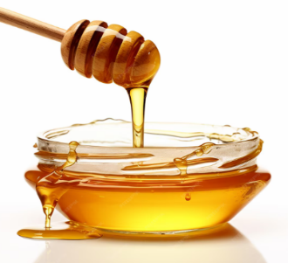
ما هذا؟
اختــتام الحــصة
قراءة/ كتابة
استـماع وتحدث
افتتاح الحصة
هذا ......

Slide 82
أحسنتم. الآن انقلوا على دفاتركم هذا، واكتبوا الكلمة الناقصة.
اختــتام الحــصة
قراءة/ كتابة
استـماع وتحدث
افتتاح الحصة
هذا ......

Slide 83
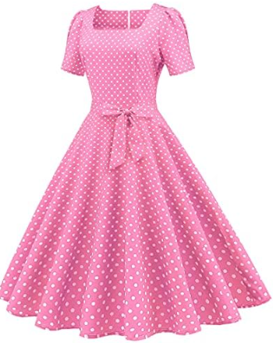
ما هذا؟
اختــتام الحــصة
قراءة/ كتابة
استـماع وتحدث
افتتاح الحصة
هذا ......

Slide 84
أحسنتم. الآن انقلوا على دفاتركم هذا، واكتبوا الكلمة الناقصة.
اختــتام الحــصة
قراءة/ كتابة
استـماع وتحدث
افتتاح الحصة
هذا ......

Slide 85
صححوا على دفاتركم.
اختــتام الحــصة
قراءة/ كتابة
استـماع وتحدث
افتتاح الحصة
هذا فُـسْـتان
هذا عَـسَـل

Slide 86
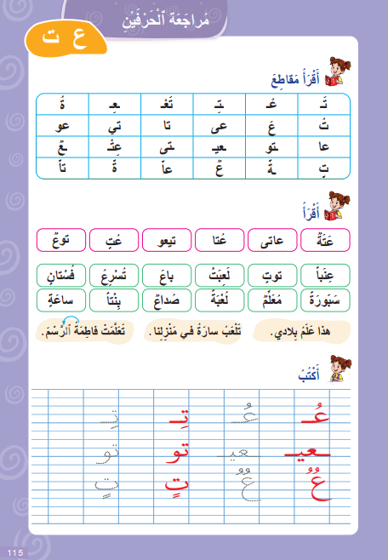
خذوا الكراسة ص 115 (خاص بالفئتين أ و ب)
اختــتام الحــصة
قراءة/ كتابة
استـماع وتحدث
افتتاح الحصة

Slide 87
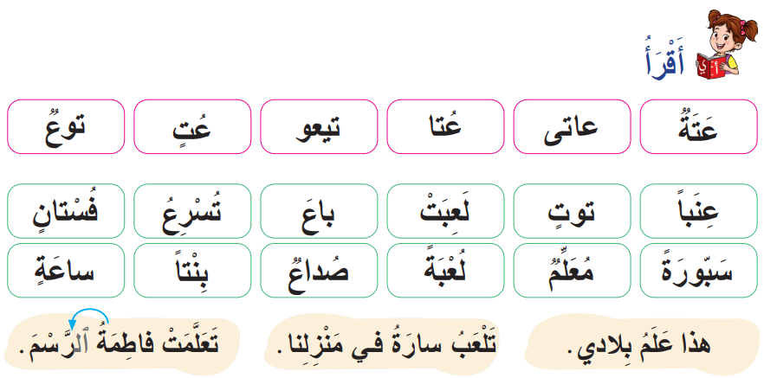
في ثنائيات كل واحد يقرأ الكلمات والجمل لزميله.
اختــتام الحــصة
قراءة/ كتابة
استـماع وتحدث
افتتاح الحصة

Slide 88
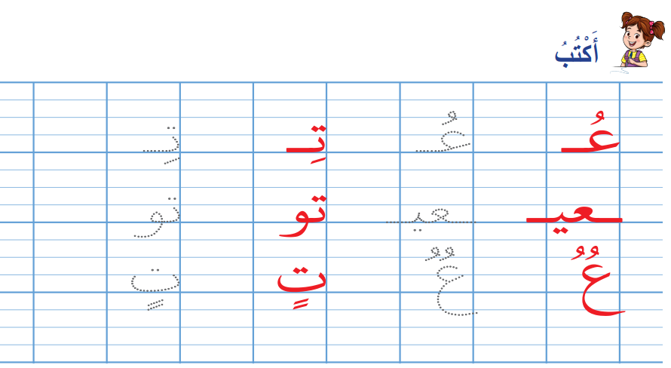
من أنهى قراءة الكلمات يكتب مقاطع الحروف
اختــتام الحــصة
قراءة/ كتابة
استـماع وتحدث
افتتاح الحصة

Slide 89
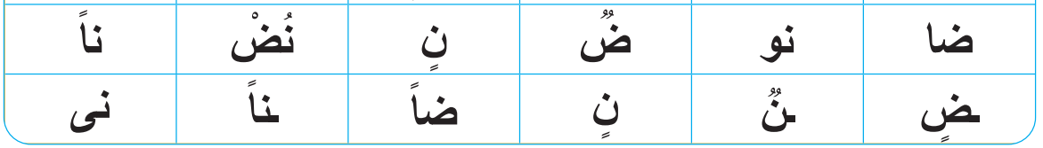
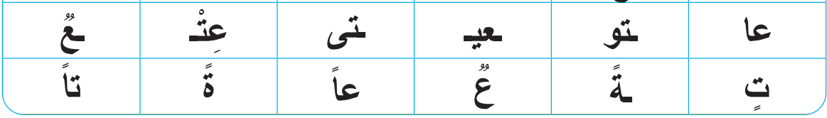
اقرأ (ي) (ركن الدعم: خاص بالفئة د)
اختــتام الحــصة
قراءة/ كتابة
استـماع وتحدث
افتتاح الحصة

Slide 90
اقرأ (ي) (ركن الدعم: خاص بالفئتين د و ج)
اختــتام الحــصة
قراءة/ كتابة
استـماع وتحدث
معــــــــــجم
نشاط اعتيادي
ضاعَ
ضا / عَ
بِنْت
بِنْـ / ـت
لُعْبَةً
لُعْـ / ـبَـ/ ـةً
مُذيع
مُـ / ـذيـ / ـع
بُسْتان
بُسْـ / ـتا / ن

Slide 91
يكتب متعلمو الفئتين د و ج بعض المقاطع مع المواكبة القريبة للأستاذ
اختــتام الحــصة
قراءة/ كتابة
استـماع وتحدث
افتتاح الحصة

Slide 92
وقت النجمة الآن. الفائز بنجمة المشاركة بهدوء هو (هي) ............. صفقوا له (لها).
اختــتام الحــصة
قراءة/ كتابة
استـماع وتحدث
افتتاح الحصة

Slide 93

اختــتام الحــصة
4
اختــتام الحــصة
ماذا تعلمتم اليوم؟
واجباتكم المنزلية.

Slide 94

راجعنا كلمات المعجم ووصفنا مضمون صورة. من يذكرنا بالكلمات التي راجعنا؟
اختــتام الحــصة
قراءة/ كتابة
استـماع وتحدث
افتتاح الحصة

Slide 95

قرأنا وكتبنا مقاطع وكلمات. من يقرأ الكلمات التالية:
اختــتام الحــصة
قراءة/ كتابة
استـماع وتحدث
افتتاح الحصة
تَلْعَبُ ــــ مُذيع

Slide 96
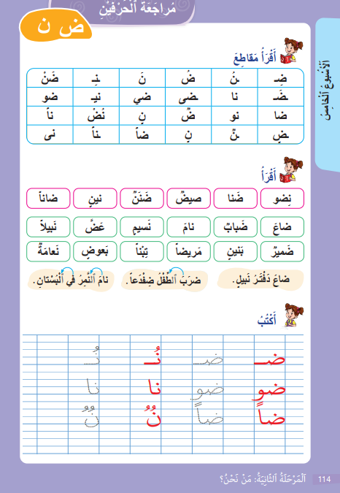

في البيت اقرؤوا المقاطع والكلمات والجمل على الكراسة ص 114. واكتبوا المقاطع.
اختــتام الحــصة
قراءة/ كتابة
استـماع وتحدث
افتتاح الحصة

Slide 97


إلى الحصة القادمة
اختــتام الحــصة
قراءة/ كتابة
استـماع وتحدث
افتتاح الحصة

Slide 98
بناء على إنجازات المتعلمين خلال الممارسة المستقلة
ما تقديرك لنسبة التحكم في هدف الدرس؟
تسجل النسبة على صفحة اليوم من مذكرة الأستاذ.

